Slide 1
平安 & XX市民卡合作方案
平安.智慧城市2018.04

Slide 2
总体思路（仅供参考）
1、现状分析
现状很糟糕，要想生存甚至发展，就必须转型，自我变革
2、怎么变革？
从实体到移动互联网，从基础单一服务到综合生活服务，再到生态服务，
核心是经营用户，流量变现
3、需要怎么做？
3.1 实现路径和步骤：基础、移动、增值、生态
3.2 产品支撑
3.3 运营推广
3.4 商务资源整合
4、平安能给你带来什么？
5、平安合作模式的优势

Slide 3

一、我们对一卡通行业的理解
目录
CONTENT
二、我们的合作方案
三、方案的优势
四、关于我们

Slide 4



2017年
公共交通行业狼烟四起

Slide 5








巨头的侵入，一卡通行业危机四伏
发展机会
行业地位
收入

Slide 6

传统的三大营收即将大幅萎缩
发卡费收入
沉淀资金收入
结算手续费
Notes:
免费的二维码极大
地冲击新增发卡量
政策：人行统一监管
市场：后付费模式冲击
腾讯支付宝试图直接跟
公交地铁进行结算。在
很多地方仍然有政府保
护的情况下，该收入暂
时受冲击稍微小

Slide 7
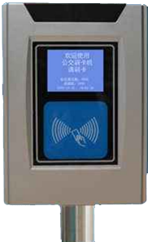





一卡通公司在公共交通领域的行业地位受到极大的威胁
公交
地铁
一卡通清结算平台
深圳地铁
广州地铁
金华行
易通行
支付入口
清结算
业主方威胁
Notes:
腾讯、支付宝、银联投入大量资金帮助业主方解决机具改造的资金痛点，获得一定程度的控制权，一卡通公司正逐步丧失入口控制权；
腾讯、支付宝、银联在跟业主方合作的过程中，都试图绕开一卡通公司的清结算平台，直接跟地铁公司进行清结算；
腾讯、支付宝一轮攻势后，让业主方（公交、地铁）也认识到业务价值了，很多业主方开始甩开通卡自行发展线上业务了

Slide 8







一卡通公司在互联网业务的发展空间也受到极大地挤压
腾讯乘车码
支付宝乘车码
银联闪付
腾讯乘车码
微信
支付宝
互联网增值业务
支付入口
资金
互联网增值业务
用户

Slide 9
当前环境下一卡通企业的需求
影
响力
扩张
延伸经营范围
发展
获得可持续发展机会
收益
维持原有收益，获得更多收益
自保
保住自己在公共出行领域的地位

Slide 10
一、我们对一卡通行业的理解
目录
CONTENT
二、我们的合作方案
三、方案的优势
四、关于我们

Slide 11
平安一卡通业务转型升级总体思路
按照前面分析的现状和危机，一卡通企业必须要自我转型，改变商业模式，才能持续发展
改变的方式，就是从传统的经营模式转变为通过用户运营获得可持续发展的互联网经营模式
持卡人
用户
用户运营，流量变现

Slide 12
我们需要做的工作
这里就是想告诉他，你需要具备哪几大方面的能力，才能够干这样的事，后面就根据这三点再描述一下
就是让他觉得他干不了
商务资源拓展，合作模式和变现模式
产品开发和持续更新迭代
推广及用户运营

Slide 13
产品的研发演变
产品需要经过几个阶段的演变，不断的建设优化迭代，（不是你花点钱找个外包做一个APP就完事了）
生态服务
增值服务
移动支付
基础服务

Slide 14
产品架构
这个就是想告诉他，要支撑这样的商业模式，需要一个体系化的产品体系来支撑，不是一个APP而已，
所以你自己做不了
APP
营销工具
运营管理平台
应用管理平台
商城管理
运维监控平台
风控管理平台
广告平台

Slide 15
商务资源整合
有哪些变现手段？
怎么去寻找好的合作伙伴？（主动出击才行，别人找上门来的，数量和质量都远远不够）
城市体量与议价能力
核心痛点：先有鸡还是先有蛋？

Slide 16
推广及运营活动
要怎么推广APP，获得流量？
要怎么组织活动，从流量到变现的转化？

Slide 17
我们怎么帮助一卡通公司完成转型？
产品、运营、商务资源，全部无偿提供
提供整套完整的产品
提供运营推广经验和营销工具，并且可以整合平安渠道资源帮助推广
提供优质的变现产品和资源，还没有鸡就先给你蛋了
总之，核心就是让你一下子全都有了，坐着收钱就是了

Slide 18
给你的产品和合作模式是怎样的
APP是你的
用户是你的
变现资源导入你的系统，由你来运营变现，而不是我来变现跟你分钱
业务完全自主，你可以用我的资源，也可以不用我的，自己单独去接

Slide 19
运营推广方面能给你哪些支持
规划——经验输出
执行——营销工具提供（营销H5、卡券工具、合作推广的出钱的“猪”……）
渠道——平安渠道整合
（这个比较虚，要靠吹）

Slide 20
变现资源
金融产品、广告资源、卡券资源、商城资源……
（这个比较虚，要靠吹）

Slide 21
合作价值优势
1、操心少：技术+商务+运营，让合作伙伴操最少的心、付出最小代价转型
2、见效快：所有东西都准备好了，一旦上线，推广和变现几乎同步进行
3、业务自主：一切都在一卡通公司手里，完全自主
4、……

Slide 22
后面是之前的内容，作为素材供参考。。。

Slide 23
平安一卡通业务转型升级总体思路
完成企业全业态转型
引入更丰富的第三方服务，建立自生长的生态；
全面流量变现，如：金融、广告、卡券……
生态服务
Step.3
探索与新的服务相匹配的新模式
接入更多的生活服务和公共服务；
打造本地化服务门户，增加用户数、粘性和打开频次。
增值业务
Step.2
从传统卡向移动支付升级，如：空发卡，二维码；
建立后台主账户，将“死钱包”变为“活账户”；
将“持卡人”转化为真正的“用户”。
由传统电子钱包向移动支付转型
服务升级
Step.1
夯实传统通卡业务基础
建设基础的业务平台，实现卡片的发放与管理、与巴士/地铁等商户的清结算。
基础业务
Step.0

Slide 24




Step.1 移动支付——无卡化+后付费，从“认钱”到“认人”
用户身份
二维码
身份识别
后台主账户
用户身份
用户交易记录
手机虚拟卡
根据交易记录请求扣款

Slide 25








建立后台主账户——“死钱包”变“活账户”
将脱机钱包的“死钱”转变为后台账户的“活钱”，
提高用户体验的同时，创造新的营收点
现金账户
余额理财
信用账户
信用卡
消费贷
理财账户
平安理财
二维码
身份识别
后台主账户
补贴账户
积分账户
手机虚拟卡
支付账户
壹钱包
其他账户

Slide 26
平安主账户能力输出
价值
留存客户资金
余额便捷支付
资产自动增值
符合监管要求
场景
智能钱包
消费支付
身份认证
投资理财
投保\理赔
账户体系
主账户
银行账户
基金账户
支付账户
保险账户
积分账户
资源
壹钱包
微信/支付宝
平安银行
平安保险
大华基金

Slide 27
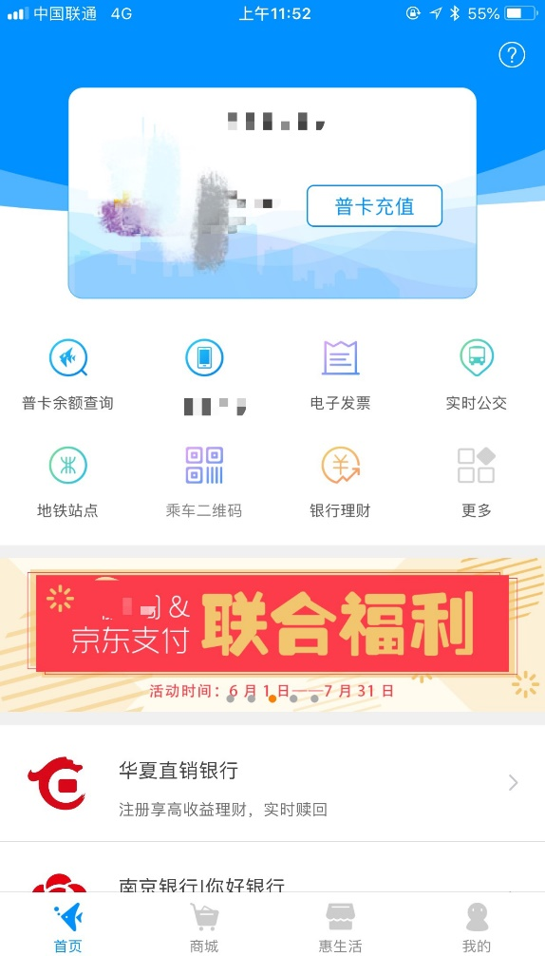
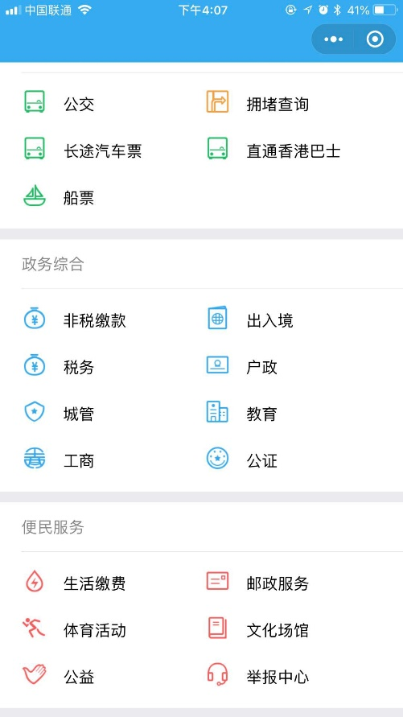
Step.2 增值服务——打造本地生活门户
通过step.1，将“持卡人”转化为高频“用户”
持续接入更多增值服务，增加用户数、打开频次和粘性
？
本地生活服务涉及很广，如何快速获取大量的合作资源，并快速开发上线呢？

Slide 28





平安开放平台，与本地资源共建共赢
开发、运营
APP采用开放平台技术，服务提供商可以自主开发应用并入驻到APP中自主运营，从而降低合作门槛，有助于快速整合资源；
社保或其服务商
一卡通业务
社保
业务
公积金查询
违章处理
开发、运营
交警或其服务商
收益绑定后，服务提供商将有动力提高用户体验，从而保证整个平台的用户体验；
开发、运营
生活缴费服务商
话费
充值
生活
缴费
电影票
火车票
应用运行容器
增值服务由服务提供商自主开发和运营，因此可大大降低一卡通公司的开发成本，接入服务也将更为高效。
APP框架

Slide 29

Step.3 生态服务——建立自增长的开放平台
有了大量的高频用户，APP正式对外开放，吸引大量的第三方开发者进驻APP，从而建立起自增长的开放平台；
一卡通业务
社保
业务
违章
处理
公积金
查询
应用管理平台
筛选上架
话费
充值
生活
缴费
电影票
火车票
随着大量第三方的进驻，如游戏、卡券、金融服务、广告服务等等，APP具备了丰富的流量变现能力，从而获得稳定的、可持续发展能力。
开发、入驻
应用运行容器
第三方开发商/服务商
APP框架

Slide 30
合作方式
APP产品无偿赠送给一卡通公司
产品
业务模块可由我们无偿帮助开发，也可以由一卡通公司自主开发
我们提供无偿代运营服务，一卡通公司也可以自主运营或采购其他代运营服务。
运营
开发
合作方式
前期可由我们无偿帮助完成运行环境的安装配置和部署，直到完全交接给一卡通公司。
推广
我们将指派专门的推广团队，与一卡通公司协商制定推广计划，整合平安渠道资源，帮助一卡通公司进行推广
运维

Slide 31
一、我们对一卡通行业的理解
目录
CONTENT
二、我们的合作方案
三、方案的优势
四、关于我们

Slide 32
更全
平安集团拥有业内最全的金融业态，同时还涉及保险、房产、汽车、医疗等领域，这些资源将为平台提供更强的能力支撑，并让平台拥有丰富、多样的变现手段。
平安银行
平安金融超市
一卡通应用
广告业务
充值
生活缴费
平安主账户
主账户
平安保险
能力支撑
后付费
变现手段
优惠券
补贴
平安壹钱包
理财
保险
平安好房

Slide 33
更快
产品
建设一套稳定的
移动互联网产品体系
我们为一卡通公司提供现成的产品平台、变现资源以及运营经验，可以帮助一卡通公司一步跨越建设期和摸索期，迅速进入成熟运营阶段，为一卡通公司节省大量的时间。
快
运营
商务
持续的宣传推广、活动策划
商务资源的整合、
模式探讨及接入

Slide 34
更自主
入口
码/卡标准
所有用户界面和功能的开发权和运营权都归通卡公司所有，一卡通公司可以完全独立自主地发展业务；
一卡通公司可以完全自主地接入任何支付方式，平台不做任何限制；
一卡通公司可以利用开放平台的特性，以更低门槛、更低成本地吸引其他行业的合作伙伴进驻平台。
页面
账户

Slide 35
更轻
一卡通服务
社保
服务
违章处
理
公积金
服务
一卡通公司只需要在平台上开发前端应用即可，简单快捷；
只需要维护1个版本，不需要考虑IOS/Android等多个版本；
程序通过后台更新即可完成升级，用户无感知，不需要等待应用
市场审批，不需要升级APP。
电影票
火车票
话费充
值
生活缴
费
平安APP框架

Slide 36
一、我们对一卡通行业的理解
目录
CONTENT
二、我们的合作方案
三、方案的优势
四、关于我们

Slide 37






关于平安集团
财富世界500强第39强
日均纳税2.7亿元
日均近利润2.7亿元
近15年来，复合增长率近30%
1.66亿客户、4.36亿互联网用户
180万员工

Slide 38
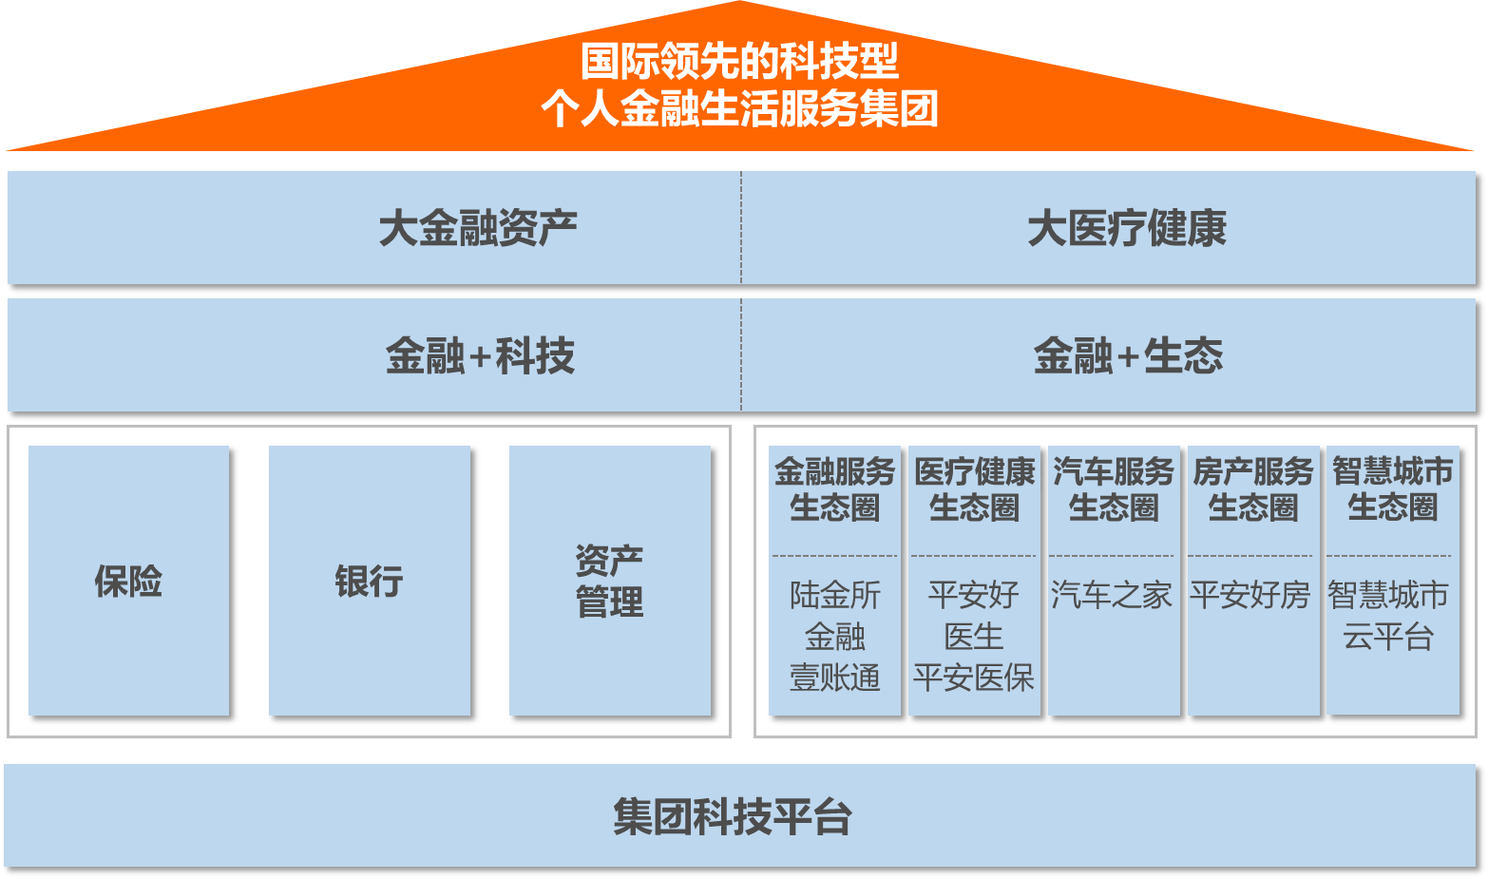
平安战略模式：“1-2-2-N”发展战略
战略目标
行业聚焦
发展模式
N个支柱

Slide 39




平安全球领先的四大科技创新核心技术
1
2
3
4
智能识别
人工智能
区块链
云科技
外部数据1000+亿条
8.8亿用户信息数据
流感、手足口病预测精度90%以上
瑞士 “AI作曲”全球第一
LUNA读片 评测全球第一
1.5万节点部署
效率提升50%-100%
金融区块链平台全球最大
首创国际框架标准
覆盖12万亿交易资产
200+城市
4亿+互联网用户
1800+金融机构
15分钟1人实现1家银行、10系统、60主机两地三中心部署
8项国内外权威安全认证
1.2亿+人库深度学习训练模型
人脸识别LFW准确率99.8%世界第一
准确率99.7%以上，全球领先
54种复杂微表情1秒识别

Slide 40
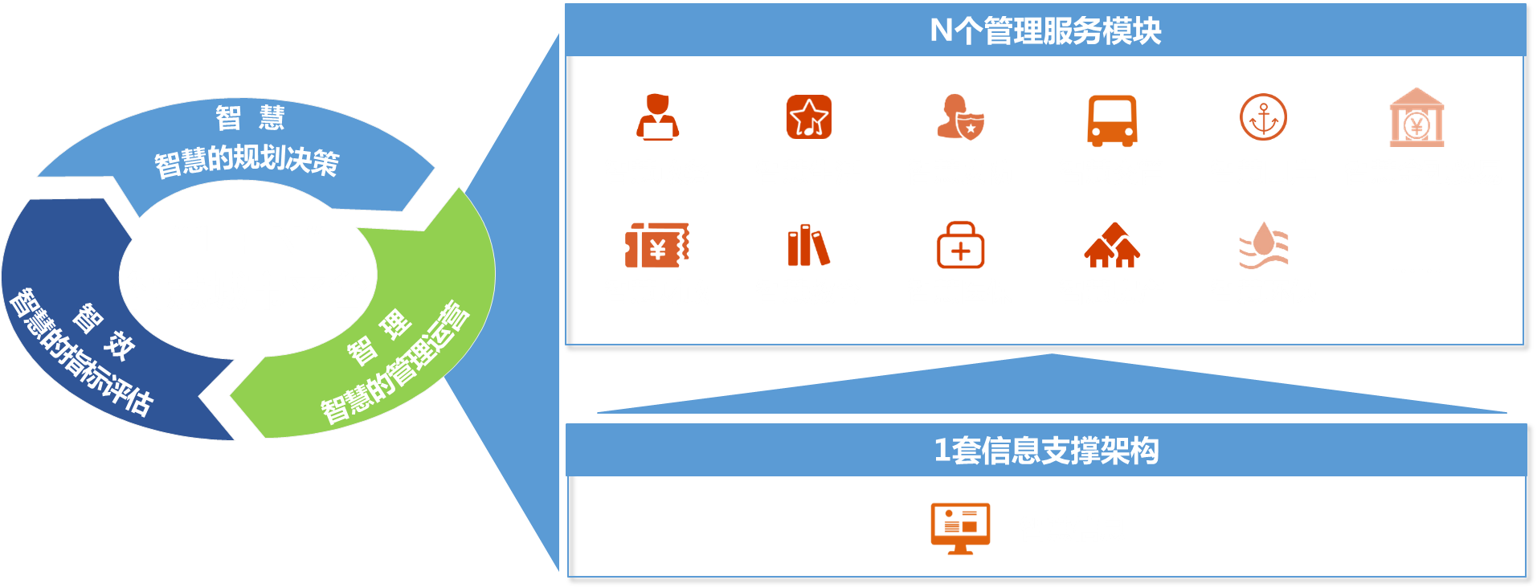
平安“1+N”智慧城市云平台
平安依托技术、人才、资金、场景、数据等方面的优势，借助众多全球领先的科技创新及应用，打造中国“智慧城市”典范

Slide 41
谢 谢！

